Slide 1
Radiología del muñeca y mano
INSTITUTO MEXICANO DEL SEGURO SOCIAL
HGR1. #1 Lic. Ignacio García Téllez.
Medicina Física y Rehabilitación.
Coordinador: Dr. Victor.
López Cota Ramsés Abel R1MR
Luna Vargas Alfredo R1MR

Slide 2
Radiología de muñeca

Slide 3
Introducción
Debemos tener un dominio exquisito de las estructuras anatómicas de la mano y el carpo.

Slide 4
Introducción
También es necesario el conocimiento amplio de los ligamentos intrínsecos y extrínsecos para poder interpretar algunos de los signos radiológicos que se derivan de las lesiones producidas en los mismos…

Slide 5
Introducción

Slide 6
Introducción

Slide 7
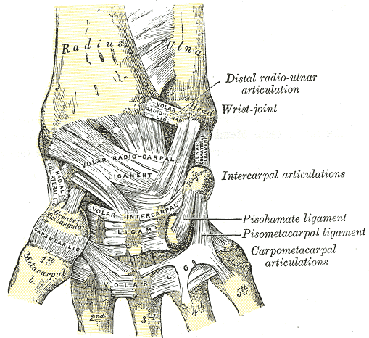
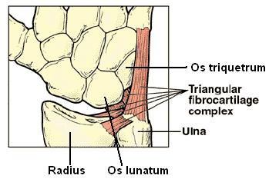
Introducción
Debemos tener un conocimiento del TFCC o CFCT (complejo fibrocartílago triangular). Dicho complejo consiste de un disco articular, un menisco homólogo, un ligamento ulnocarpiano, un ligamento radiocubital volar (anterior) y dorsal y extensor ulnar del carpo.

Slide 8
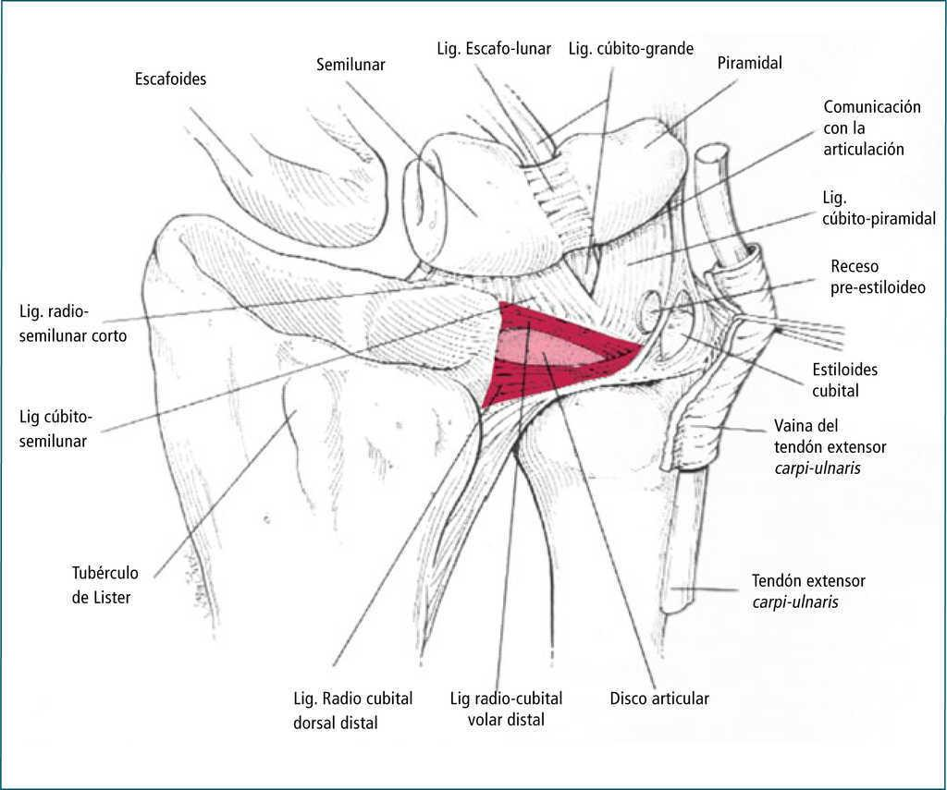
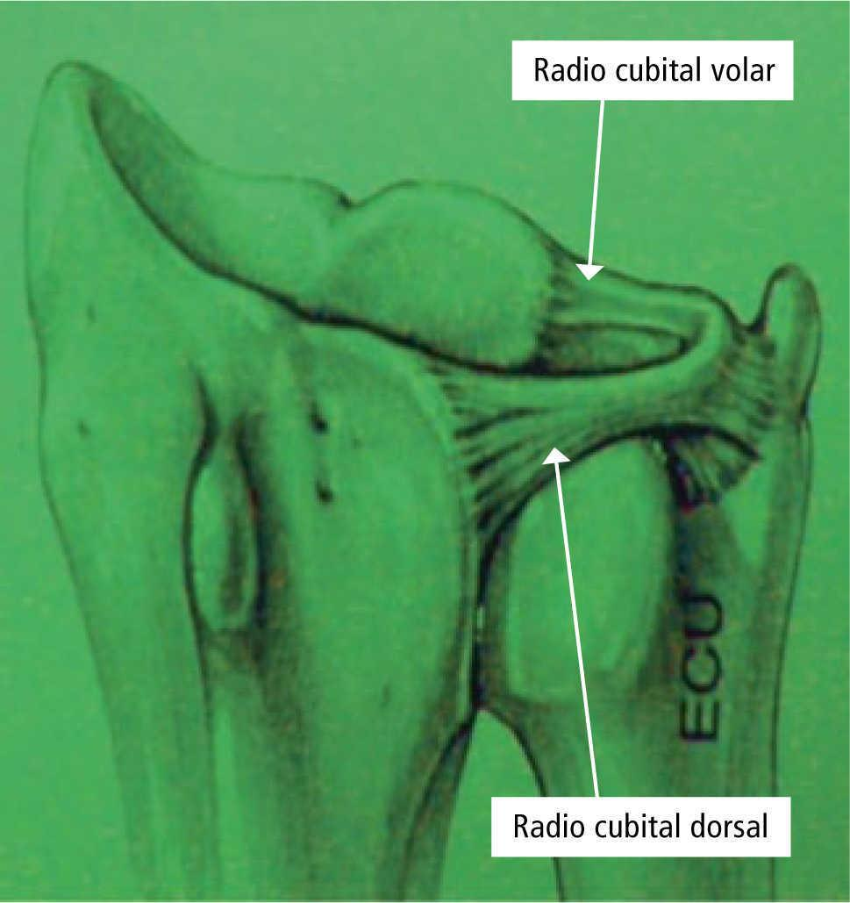
Introducción
El CFCT cubre la superficies distal del cúbito, extendiendo la superficie articular del radio distal. Este complejo mantiene unidas los extremos distales del cúbito y del radio permitiendo la pronosupinación y proporciona estabilidad al lado cubital del carpo. También facilita la transmisión de fuerzas distribuyéndolas entre estos dos huesos.

Slide 10
Proyecciones

Slide 11
Radiografías estándar
Las Radiografías estándar de la mano y muñeca incluyen vista anteroposterior (AP), vista lateral y proyecciones oblicuas (mano).
Una proyección oblicua a menudo ofrece información adicional de interés, pero nunca
debería ser aceptada en lugar de una proyección estrictamente lateral.

Slide 12
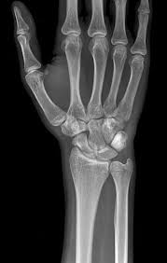
AP de muñeca
Una proyección AP nos demuestra también una correcta alineación entre la articulación radiocubital, el hueso Semilunar, el hueso Grande y tercer metacarpiano.

Slide 13
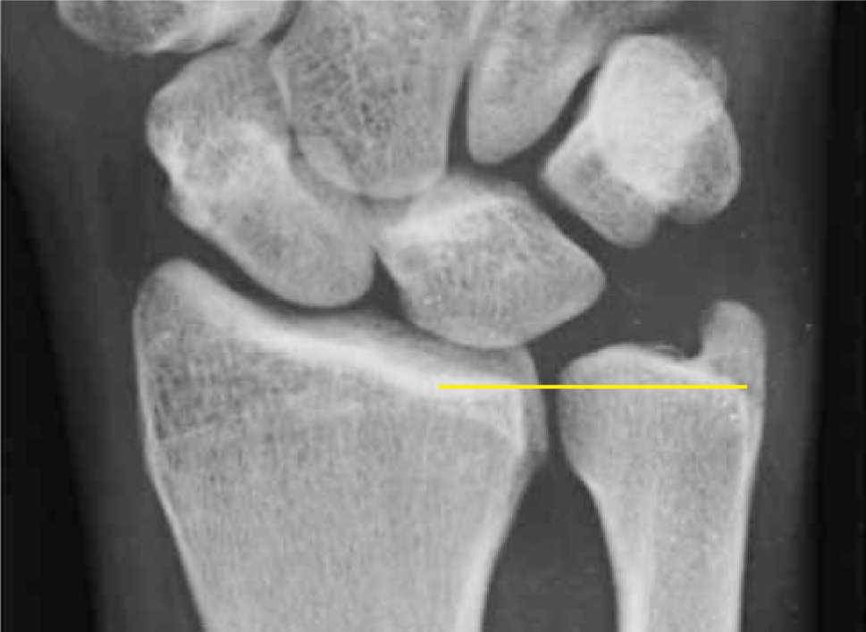
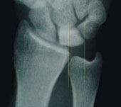
PA de muñeca
Para determinar una verdadera varianza cubital, se debe realizar una proyección PA en 0º de rotación, con el hombro en 90º de abducción, el codo en 90º de flexión y la muñeca en posición neutra. Es importante saber interpretar un cubito plus y un cubito minus.
Varianza cubital positiva o cúbito plus.
Varianza cubital negativa o cúbito minus.

Slide 14
Rx AP y PA
Las líneas de Gilula´s: representan los bordes de los huesos carpianos, son visusalizadas en las proyecciones de la muñeca AP y PA.

Slide 15
Lateral de muñeca
- La proyección lateral de la mano y de la muñeca debe proveer la visualización del carpo, falanges y metacarpianos.
- La P. lateral de muñeca debe permitir visualizar el metacarpiano, el semilunar y el radio y la alineación de estos 3 componentes.
- Una P. lateral en 0º de rotación es obtenida con un hombro en aducción y el codo en flexión de 90º (esto permitirá una mejor evaluación de la congruencia de la articulación radiocubital distal).
- La proyección lateral es la mejor vista para la evaluación del ángulo capitolunate, ángulo escafolunar y patologías tales como la inestabilidad del segmento intercalado dorsal (DISI) y la inestabilidad del segmento intercalado volar (VISI).

Slide 16
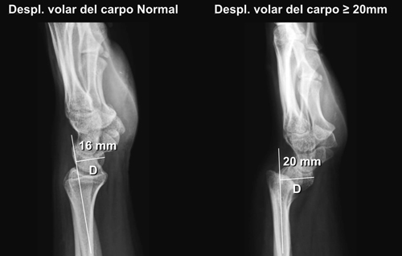
Lateral de muñeca

Slide 17
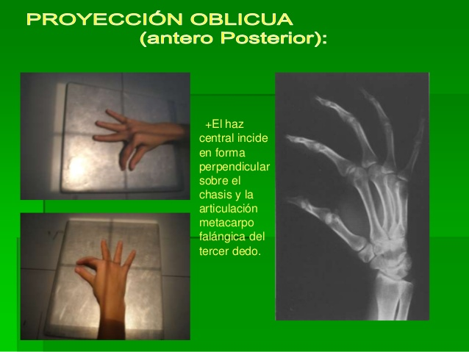
Proyecciones especiales
Proyección oblicua pronada de muñeca:
La mano descansa sobre el borde cubital, de 40º a 45º en una dirección volar, el rayo central está dirigido al centro del carpo.
Sirve para visualizar el hueso escafoides, el hueso piramidal, el cuerpo del hueso ganchoso y la articulación trapecio-trapezoide, también nos permite visualizar las articulaciones cuarta y quinta carpometacarpianas.

Slide 18
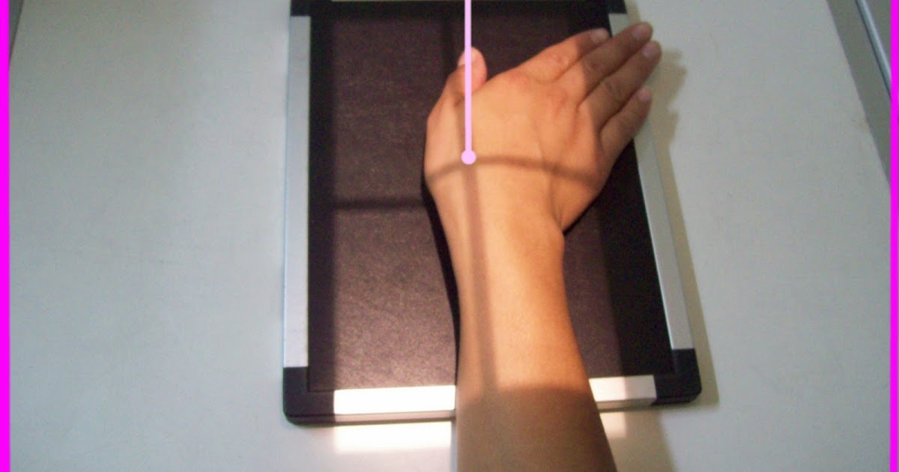
Proyecciones especiales
Proyección del hueso escafoideo:
Es una proyección PA con desviación ulnar (20º de desviación cubital y 30º de extensión de la muñeca).

Slide 19
Proyecciones especiales
Proyección del hueso escafoideo:
Un borramiento o desplazamiento de la línea grasa del escafoides sin datos de trazo de fractura pero sí datos clínicos debe aumentar la sospecha de fractura de escafoides.

Slide 20
Proyecciones especiales
Proyección lateral oblicua supinada de la muñeca (para el hueso pisiforme):
La mano se coloca reposada en el borde cubital, con el pulgar abducido y de 30º a 35º de supinación, esta vista permite visualizar el hueso pisiforme y la articulación pisopiramidal.

Slide 21
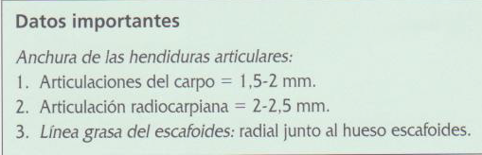
Proyecciones especiales
Proyección del túnel carpiano:
La mano se coloca en máxima extensión. Es una vista axial del túnel carpiano y provee información sobre el gancho del ganchoso y el hueso pisiforme.

Slide 22
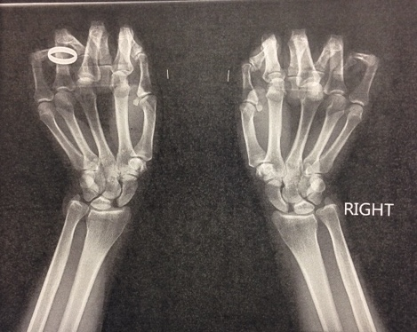
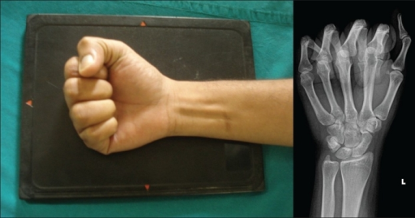
Proyecciones especiales
Proyección AP con el puño cerrado (Clenched Fist AP):
Permite evaluar el intervalo escafosemilunar y es útil en pacientes con sospecha de una disrupción del ligamento escafolunar (E-L). Se debe realizar una proyección comparativa sobre la mano contralateral para valorar ambos intervalos.
Lesión de ligamento escafolunar izquierdo

Slide 23
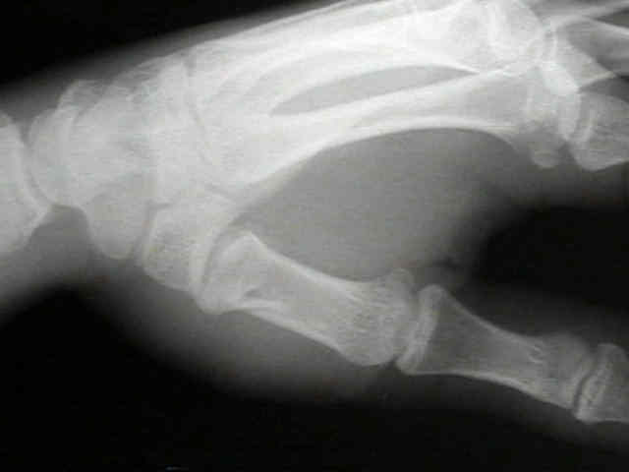
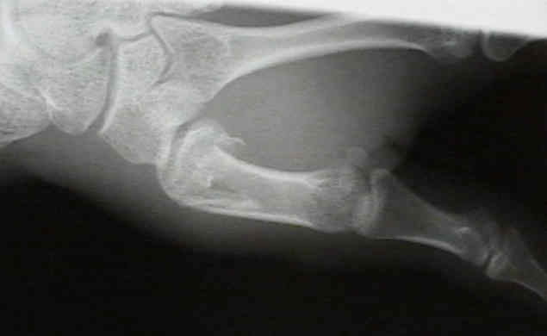
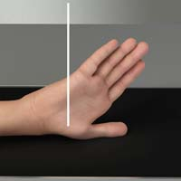
Proyecciones especiales
La proyección de Roberts:
Es una verdadera proyección AP del pulgar, se realiza con el brazo en máxima pronación y el dorso del pulgar reposando sobre el chasis.
Con esta vista se observa muy bien la articulación carpometacarpiana( CMC ), así como fracturas y dislocaciones de dicha articulación.
Primer metacarpiano y articulación trapeciometacarpiana normales
Fractura de la base del primer metacarpiano extraarticular

Slide 24
Patología no traumática de muñeca

Slide 25
Deformidad de Madelung
Es una alteración en el crecimiento del desarrollo de las porciones cubital y palmar de la fisis radial distal, puede tener un origen idiopático, displásico, genético o postraumático.
Signos radiológicos: desviación del radio, alargamiento cubital con luxación dorsal, agrandamiento y deformación de la cabeza cubital, acuñamiento del carpo y ensanchamiento de la articulación radiocubital distal.

Slide 26
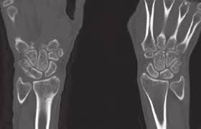
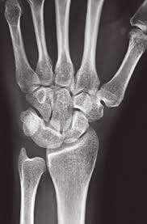
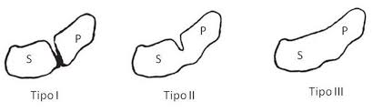
Sinostosis Carpiana Luno-Piramidal.
Es la anomalía más frecuente y es bilateral generalmente. Puede existir un aumento del espacio escafolunar sin lesión del ligamento interóseo.

Slide 27
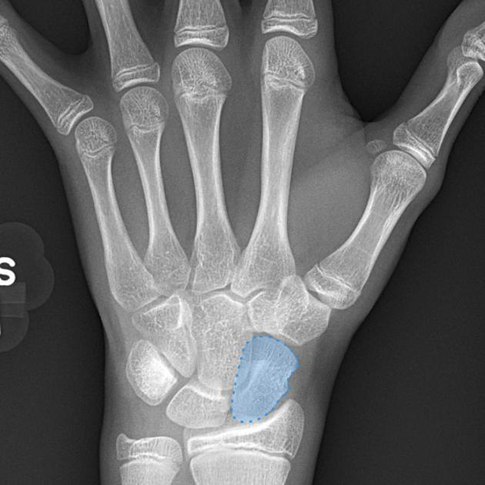
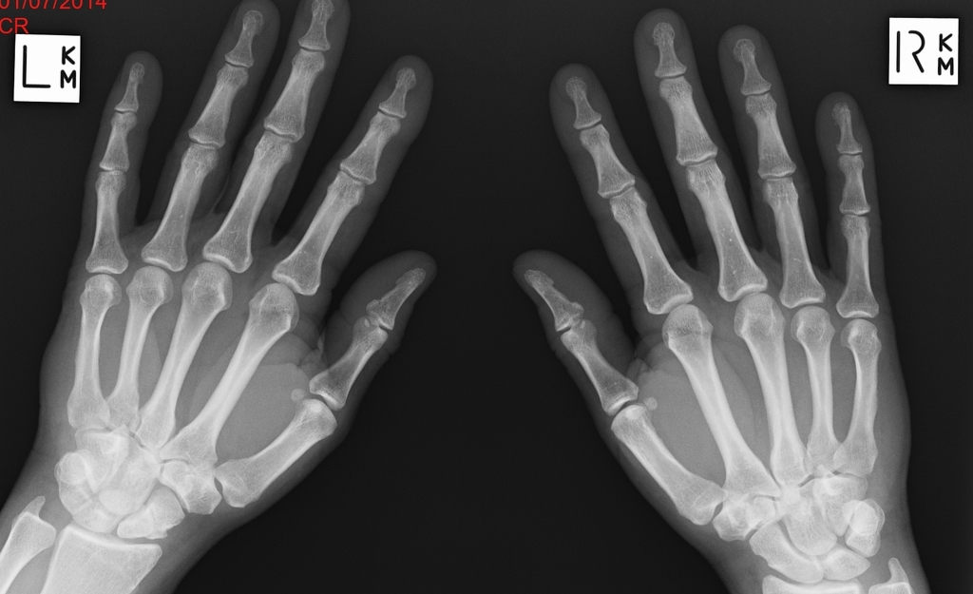
Anomalías del escafoides carpiano
Escafoides bipartito (diagnóstico diferencial con fracturas).
Escafoides hipoplásico.
Escafoides hipoplásico
Escafoides bipartito izquierdo

Slide 28
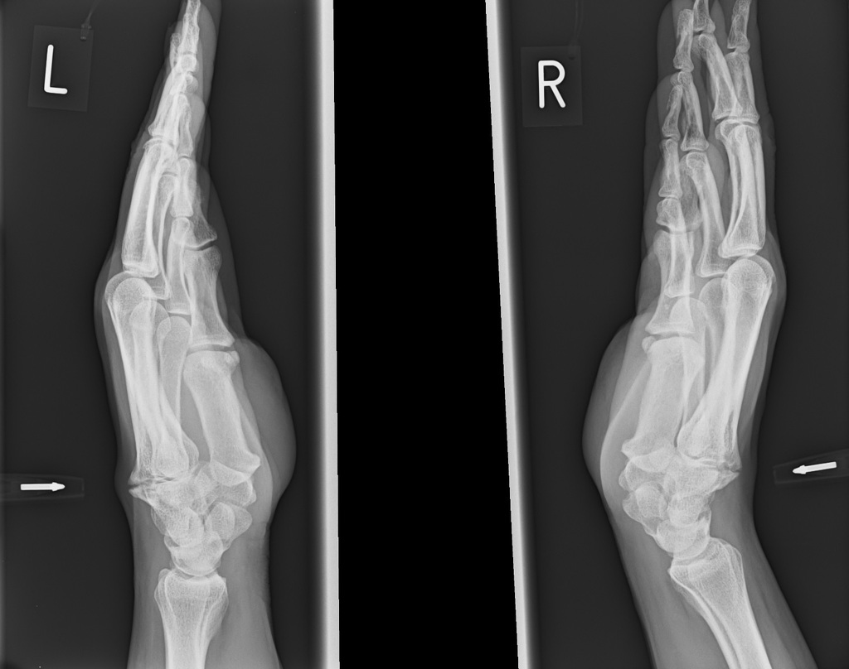
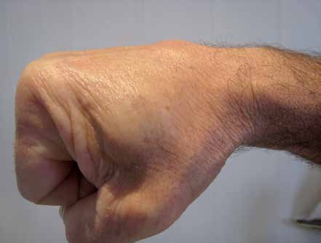
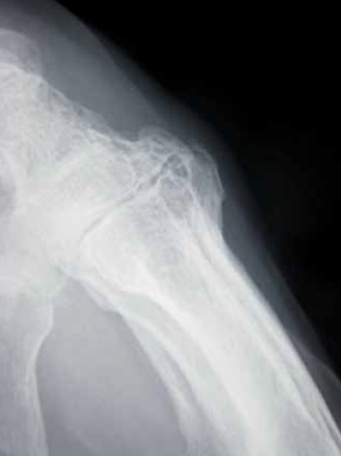
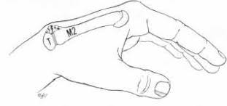
Hueso estiloideo (carpe bossu)
Es una protuberancia ósea apoyada en la superficie de la segunda y de la tercera articulación carpometacarpiana.
Es con frecuencia dolorosa

Slide 29
Patologías traumáticas

Slide 30
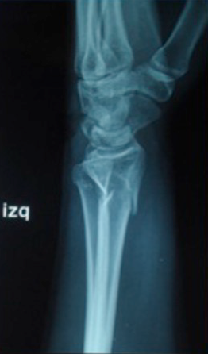
Fracturas del extremo distal del radio
Las fracturas del extremo distal del radio en adultos y niños tienen una frecuencia en los servicios de urgencias relativamente alta.

Slide 31
Fracturas del extremo distal del radio
Son las fracturas más comunes de todas las edades.
Desde 1935 se ha elaborado diversos sistemas de clasificación.
Los estudios de las clasificaciones descritas muestran poca reproducibilidad intra e interobservador, ninguna de ellas aporta la seguridad necesaria para tomar la decisión sobre que tratamiento es el mas adecuado y establecer el pronóstico.
Las mas utilizadas

Slide 32
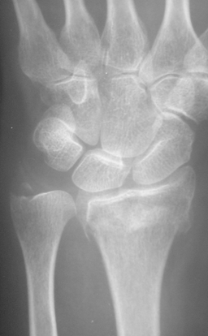
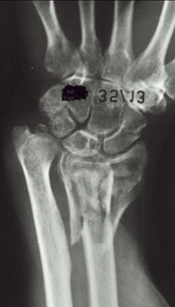
Fracturas simples
complejas
Fracturas luxaciones
espectro

Slide 33
Fracturas simples
- Alta energía
- Población más joven
- Acortamiento y colapso
- Inestabilidad del carpo
Fracturas complejas

Slide 34
Fracturas simples
Mínimamente desplazadas
Fracturas extra-articulares
- Fracturas impactadas estables
Fracturas complejas

Slide 35
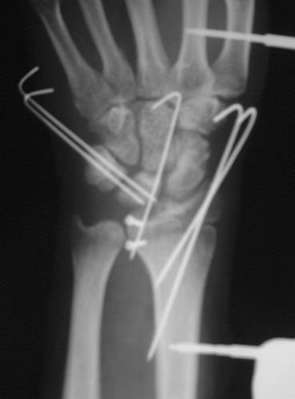
Fracturas del radio distal
Lesiones asociadas:
- Lesión del ligamento EL (escafo-lunar)
- Ligamento LG (lunato-ganchoso) i
- Lesión del fibrocartílago triangular (FCT)
- Fractura del escafoides

Slide 36
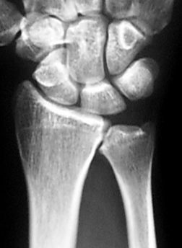
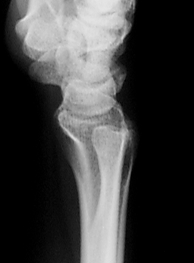
Evaluación radiológica - recordar la anatomía normal
2
1
3
4
Báscula palmar : media 11°(1–21) → báscula dorsal
Báscula radial : media 23°(13–30)
3) Longitud radial : media 10 mm
4) Discrepancia ulnar : 0±2 mm (comparada con el lado sano)

Slide 37
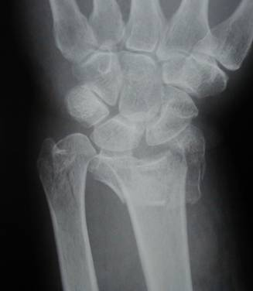
Evaluación radiológica
6
5
5) Desplazamiento radial (comparado con el lado sano)
6) Congruencia articular (escalón)

Slide 38

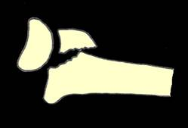
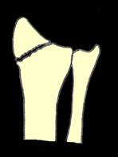
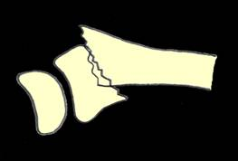
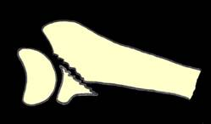
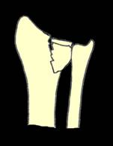
Descripciones eponímicas — no son útiles
Chofer
Lesión del
conductor al
accionar la
manivela
Colles
Barton dorsal
Impactación por
el semilunar
(Sheck)
Smith
Barton (invertido) palmar
Die-punch

Slide 39
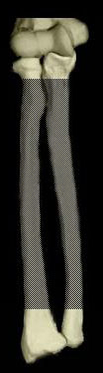
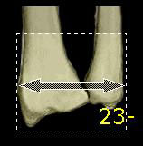


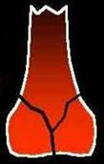
Clasificación AO de Müller
2
3
-
Tipo A : Extra-articular
Tipo B : Articular parcial
Tipo C : Articular completa
Hueso
Segmento distal
Tipo A
Tipo B
Tipo C

Slide 40
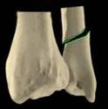
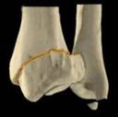
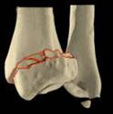
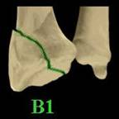
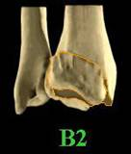
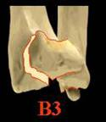
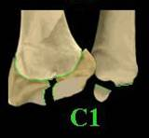
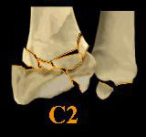
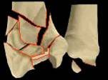
cúbito
radio
Tipo A
Extra-articular
A1
A2
A3
simple
multifrag.
sagital
frontal
Tipo B
Articular parcial
B1
B2
B3
borde
dorsal (Barton)
palmar (invertida-B))
articular simple
articular
multifrag.
Tipo C
Articular completa
C1
C2
C3
metafisaria
simple
multifrag.

Slide 41
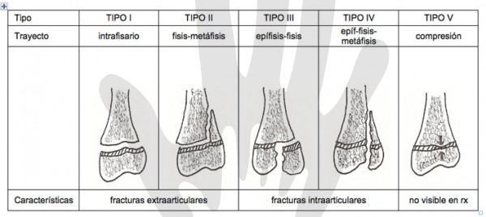
Fracturas del extremo distal del radio
Para los niños la clasificación mas popularizada es la de Salter.

Slide 42


Slide 43

Fracturas del extremo distal del radio

Slide 44

Fractura del escafoides
Es la fractura carpiana mas frecuente y la mas frecuente de una fractura oculta.
La RMN puede revelar las fracturas ocultas con mayor sensibilidad que otras pruebas de imagen.

Slide 45

Fractura del escafoides

Slide 46


Fractura del escafoides
Fractura de cintura horizontal de escafoides
Fractura proximal multifragmentada horizontal de escafoides
Fractura distal transversa de escafoides

Slide 47
Fractura del piramidal
Constituyen del 3 % al 4% de las fracturas carpianas, se fractura la superficie dorsal.
Fractura del piramidal

Slide 48

Fractura del semilunar
Pueden localizarse en la cara volar, dorsal y en el cuerpo, son casi siempre fracturas por arrancamiento y pueden llevar a necrosis isquémica.

Slide 49
Fractura del hueso ganchoso
Constituyen del 2% al 4% de las fracturas del carpo, lo mas frecuente es que ocurra en la apofifisis unciforme (gancho) y puede originar un síndrome del canal de Guyon.

Slide 50


Fractura del hueso pisiforme
Es poco frecuente y son lesiones causadas por aplastamiento.
Son poco frecuentes las fracturas del hueso grande, trapecio y trapezoide.

Slide 51
Radiología de mano

Slide 52


Slide 53

HUESOS DE LA MANO
Hay cinco huesos en la mano conocidos como metacarpianos.
Distales a los huesos metacarpianos están las falanges. El pulgar tiene dos falanges (proximal y distal), los otros cuatro dedos tienen tres falanges: proximal, media y distal

Slide 54

Articulaciones
Articulación carpo-metacarpiana: Es la articulación formada por la fila distal de los huesos del carpo y la base de los huesos metacarpianos
Articulaciónes interfalángicas: Son las articulaciones formadas entre las falanges de los dedos
Articulaciones sinoviales planas (artrodias)

Slide 55

Silla de montar

Slide 56


Slide 57

Posición oblicua
Articulaciones sinoviales

Slide 58

Cada articulacion dispone de sinovial propia.

Slide 59

Presentan una polea y son sinoviales

Slide 60

LIGAMENTOS CARPO-METACARPIANOS
Los cuatro ligamentos carpo-metacarpianos (2º , 3º, 4º y 5º dedos ): unen la fila distal de los huesos del carpo con la base de los cuatro metacarpianos y el quinto que une el hueso trapecio del carpo con la base de primer metacarpiano y es llamado ligamento carpometacarpiano capsular del pulgar
Los cuatro primeros ligamentos carpometacarpianos son conocidos como dorsales y volares

Slide 61

LIGAMENTOS INTEROSEOS.
Union de las articulaciones carpo metacarpianas de los 4 metacarpiano.

Slide 62
LIGAMENTOS TRANSVERSOS.
Los tres ligamentos tanto palmares como dorsales unen a los metacarpianos (2,3,4,5.)

Slide 63

LIGAMENTOS COLATERALES TRIANGULARES Y CAPSULARES.
Son la unión de la cabeza de las falange con la base de la falange media y distal

Slide 64


RETINÁCULOS
Existen dos estructuras ligamentarias adicionales en la muñeca conocidas como el retináculo flexor (volar) y el retináculo extensor (dorsal).
Son bandas de tejido conectivo que albergan el paso de los tendones de los músculos flexores (retináculo flexor) y extensores (retináculo extensor) del carpo

Slide 65


FLEXOR SUPERFICIAL DE LOS DEDOS
Origen: Epicóndilo medial vía el tendón flexor común, borde medial de la base del proceso coronoideo de la ulna y línea oblícua del radio a lo largo de su borde supero-anterior
Inserción: Superficie volar de la base de las falanges medias mediante tendón bifurcado.
Inervación: Nervio mediano
Acción: Flexión de los dedos a nivel de la articulación interfalángica proximal y asiste en la flexión de la muñeca

Slide 66


FLEXOR PROFUNDO DE LOS DEDOS
Origen: Superficie antero medial de los ¾ superiores de la ulna y membrana interósea adyacente
Inserción: Superficie volar de la falange distal de los cuatro dígitos. (viaja a través y se divide a nivel del tendón del flexor superficial de los dedos
Inervación: Porción medial nervio ulnar y la porción lateral la rama anterior interósea del nervio mediano
Acción: Flexión de los dedos en al articulación interfalángica proximal y distal, asiste en la flexión de la articulación metacarpofalángica y la flexión de la muñeca

Slide 67


EXTENSOR COMÚN DE LOS DEDOS
ORIGEN: Epicóndilo lateral vía el tendón extensor común
INSERCIÓN: Aspecto dorsal de la base de la falange proximal de cada uno de los cuatro dígitos, aspecto dorsal de la base de la falange media de los cuatro dígitos y aspecto dorsal de la base de la falange distal de los cuatro dígitos
INERVACIÓN: Nervio radial
ACCIÓN: Extensión de los dedos a nivel de la articulación interfalángica proximal y distal, extensión de las metacarpofalángicas y asiste en la extensión de la muñeca cuando los dedos están flexionados a nivel de la articulación metacarpofalángica

Slide 68


EXTENSOR DEL DEDO MÍNIMO
ORIGEN: Epicóndilo lateral del húmero vía el tendón extensor común y aspecto ulnar del extensor común de los dedos
INSERCIÓN: Superficie dorsal de la base de la falange media del quinto dedo y superficie dorsal de la base de la falange distal del quinto dedo
INERVACIÓN: Nervio radial
ACCIÓN: Extensión del quinto dígito a nivel de la articulación interfalángica proximal y distal, asiste en la extensión del quinto dígito a nivel de la articulación metacarpofalángica, asiste en la abducción del quinto dígito a nivel de la articulación carpometacarpiana y asiste en la extensión de la muñeca

Slide 69


EXTENSOR DEL ÍNDICE
ORIGEN: Superficie posterior de la ulna (distal al extensor largo del pulgar) y membrana interósea
INSERCIÓN: Superficie dorsal de la base de la falange media y falange distal del índice
INERVACIÓN: Nervio radial
ACCIÓN: Extensión del índice a nivel de la articulación metacarpofalángica, interfalángical proximal, interfalángica distal y asiste en la aducción del índice a nivel de la articulación carpometacarpiana

Slide 70


ABDUCTOR DEL DEDO MÍNIMO
ORIGEN: Superficie volar del pisiforme, tendón del flexor ulnar del carpo y ligamento pisohamatal
INSERCIÓN: Aspecto medial de la base de la falange proximal del quinto dedo
INERVACIÓN: Nervio ulnar
ACCIÓN: Abducción del quinto dedo

Slide 71


FLEXOR BREVE DEL DEDO MÍNIMO
ORIGEN: Gancho del Ganchoso y borde ulnar del retináculo flexor
INSERCIÓN: Aspecto ulnar de la base de la falange proximal del dedo meñique
INERVACIÓN: Ramo profundo del nervio ulnar
ACCIÓN: Flexión de la articulación metacarpofalángica del meñique y asiste en la oposición del dedo meñique

Slide 72


OPONENTE DEL DEDO MÍNIMO
ORIGEN: Ganchoso
INSERCIÓN: Superficie medial del quinto metacarpiano
INERVACIÓN: Nervio ulnar
ACCIÓN: Flexión y aducción del dedo meñique

Slide 73

INTERÓSEOS DORSALES
ORIGEN: Se originan a dos cabezas a los lados de cada uno de los espacios intercarpianos.
INSERCIÓN: A cada lado correspondiente a la base de las falanges proximales.
INERVACIÓN: Nervio ulnar
ACCIÓN: Abducción de los dígitos a nivel de la articulación metacarpofalángica, asiste en la flexión de los dígitos a nivel de la articulación metacarpofalángica asiste en la extensión de los dígitos a nivel de la articulación interfalángica proximal y asiste en la extensión de los dígitos a nivel de la articulación interfalángica distal

Slide 74

INTERÓSEOS PALMARES
ORIGEN: Hay tres músculos interóseos palmares que se originan en el segundo, cuarto y quinto huesos metacarpianos de la siguiente manera: del aspecto ulnar del segundo metacarpiano y del aspecto radial del cuarto y quinto metacarpianos
INSERCIÓN: Se insertan en la segunda, cuarta y quinta falange proximal de la siguiente manera: Aspecto ulnar de la segunda falange proximal y aspecto radial de la cuarta y quinta falanges proximales
INERVACIÓN: Nervio ulnar
ACCIÓN: Aducción de los dígitos y asisten en la flexión a nivel de la articulación metacarpofalángica y en la extensión de las articulación interfalángicas proximales y distales

Slide 75

LUMBRICALES
ORIGEN: Son cuatro músculos profundos de la mano que se originan en los tendones del flexor profundo de los dedos.
INSERCIÓN: Se insertan en los tendones del extensor común de los dedos en el área de las falanges proximales
INERVACIÓN: El primero y segundo lumbricales por el nervio mediano y el trecero y cuarto lumbricales por el nervio ulnar
ACCIÓN: Asisten en la flexión de la articulación metacarpofalángica y en la extensión de las articulación interfalángicas proximales y distales

Slide 76

EXTENSOR LARGO DEL PULGAR
ORIGEN: Aspecto postero lateral del tercio medial de la ulna y membrana interósea
INSERCIÓN: Base de la falange distal del pulgar
INERVACIÓN: Nervio radial
ACCIÓN: Extensión de las articulaciones metacarpofalángica e interfalángica del pulgar y asiste en la extensión y desviación radial de la muñeca

Slide 77

EXTENSOR BREVE DEL PULGAR
ORIGEN: Aspecto medial dorsal del radio y membrana interósea
INSERCIÓN: Base de la falange proximal del pulgar
INERVACIÓN: Nervio radial
ACCIÓN: Extensión de la articulación metacarpofalángica del pulgar, abducción del primer metacarpiano y asiste en la desviación radial de la muñeca

Slide 78

ABDUCTOR LARGO DEL PULGAR
ORIGEN: Aspecto dorsolateral medio de la ulna y membrana interósea
INSERCIÓN: Base del primer metacarpiano
INERVACIÓN: Nervio radial
ACCIÓN: Abducción del pulgar a nivel de la articulación trapeciometacarpiana, extensión del pulgar a nivel de la articulación carpometacarpiana, asiste en la extensión a nivel de la articulación metacarpofalángica y desviación radial de la muñeca

Slide 79

FLEXOR LARGO DEL PULGAR
ORIGEN: Superficie anterior del tercio medio del radio y membrana interósea
INSERCIÓN: Base de la falange distal del pulgar
INERVACIÓN: Nervio mediano
ACCIÓN: Flexión del pulgar a nivel de las articulaciones metacarpofalángica e interfalángcia y asiste en la aducción del pulgar

Slide 80

ABDUCTOR BREVE DEL PULGAR
ORIGEN: Retináculo flexor y tubérculos del escafoides y trapecio
INSERCIÓN: Base de la falange proximal del pulgar
INERVACIÓN: Nervio mediano
ACCIÓN: Abducción de la articulación metacarpofalángica del pulgar

Slide 81

FLEXOR BREVE DEL PULGAR
ORIGEN: Trapecio
INSERCIÓN: Base de la falange proximal del pulgar
INERVACIÓN: Nervio mediano y ulnar
ACCIÓN: Flexión y aducción de la articulación metacarpofalángica del pulgar

Slide 82

OPONENTE DEL PULGAR
ORIGEN: Trapecio
INSERCION: Superficie lateral del primer metacarpiano
INERVACIÓN: Nervio mediano
ACCIÓN: Flexión y aducción de la articulación trapezometacarpiana del pulgar

Slide 83


ADUCTOR DEL PULGAR
Cabeza oblícua
ORIGEN: Tiene dos cabezas, la cabeza oblícua y la cabeza transversa, la primera se origina en el capitado, segundo y tercer metacarpiano; la segunda en el tercer metacarpiano
INSERCIÓN: Superficie volar de la falange proximal del pulgar
INERVACIÓN: Nervio ulnar
ACCIÓN: Aducción del pulgar a nivel de la articulación metacarpofalángica
Cabeza transversa

Slide 84

Radiología de mano.

Slide 85

Las Radiografías estándar de la mano y muñeca incluyen vista anteroposterior (AP), vista lateral y proyecciones oblicuas. (

Slide 86

La evaluación inicial radiológica de cualquier mano ó muñeca patológica debe comenzar con imágenes radiográficas simples.
Si en la radiografía inicial no se observan hallazgos:
Sería necesario ampliar el estudio empleando otras técnicas de imagen complementarias y una adecuada correlación con el examen físico

Slide 87
Orden de lectura .
En sentido distal a proximal, es decir desde los penachos ungueales, hasta la articulación radiocubital distal
El orden de lectura de una radiografía simple de la mano y la muñeca debe realizarse
La anatomía del desarrollo normal es fundamental para interpretar y valorar las radiografías de la muñeca y de la mano en edades pediátricas.
Las proyecciones simples en edades pediátricas, nos permiten valorar con precisión y fiabilidad la madurez ósea de la mano y la muñeca .

Slide 88


Slide 89

Anomalías del desarrollo
Braquidactilia (Braquimesofalangia). Es un acortamiento de la falange media del desarrollo, mas frecuente en el quinto dedo.
Hueso metacarpiano corto. Es una variante de braquidactilia, asociado al síndrome de Turner, Pseudohipoparatiroidismo y Pseudopseudohipo- paratiroidismo, habitualmente afecta el cuarto metacarpiano.

Slide 90


Sindactilia. Es la ausencia de diferenciación entre dos o mas dedos del desarrollo, fusión de los dedos parcial o completa.
Sinostosis falángica ( Sinfalagismo). Es la ausencia de segmentación de dos falanges del mismo dedo, puede ser bilateral, normalmente asociado a ausencia de núcleos de osificación.

Slide 91

Pulgar bífido. Es una forma de polidactilia en que dos falanges terminales se presentan juntas o la falange distal esta bifurcada.
Pulgar trifalángico . Es una falange supernumeraria y se sitúa entre las falanges proximal y distal del pulgar.

Slide 92

Fracturas- Luxaciones de la mano:
Luxaciones de la articulación metacarpofalángica .
Se produce por un mecanismo de hiperextensión forzada, la cabeza del metacarpiano se desplaza en dirección volar

Slide 93

Luxaciones interfalángicas .
Son muy frecuentes, la luxación posterior se produce por hiperextensión y se asocia a fracturas , lesiones ligamentosas y lesiones de la placa volar en muchos casos.

Slide 94


Fractura-luxación de Bennett.
Es una fractura intraarticular de la base del primer metacarpiano, producida por un traumatismo axial con el pulgar en ligera flexión, con fragmento pequeño del borde palmar, la base del metacarpiano se encuentra desplazada radial y dorsalmente.
Fractura de Rolando.
Es una fractura conminuta de la base del primer metacarpiano

Slide 95

Fractura de los metacarpianos.
Son lesiones frecuentes, sobre todo en el primer y quinto metacarpiano. Las fracturas del cuello de este último son de consulta frecuente en servicios de urgencia( fractura del boxeador).

Slide 96

Fracturas de falanges.
Son mas frecuentes que las fracturas de los metacarpianos, la fractura de falange distal es la mas frecuente seguida de las fracturas de la falange proximal y media

Slide 97

Artropatias de muñeca y mano:
Osteoartrosis primaria :
Afecta articulaciones interfalángicas y la base del pulgar
Esclerosis subcondral y pinzamiento de varias articulaciones interfalangicas proximales, distales y carpometacarpianas.

Slide 98

Osteoartrosis secundaria :
Afecta a cualquier articulación previamente lesionada, como los microtraumatismos repetidos de las articulaciones MCF en boxeadores y trabajadores manuales.
Se asocia con la artropatía del boxeador o el Síndrome metacarpiano de Missouri. Los hallazgos radiológicos son : pinzamiento articular irregular, esclerosis subcondral, osteofitos y subluxacion.

Slide 99

Artritis Reumatoidea:
Pinzamiento del espacio articular, erosión concéntrica, simétrica y bilateral , deformidad , subluxación y osteopenia
Subluxacion de las articulaciones metacarpofalangicas colapso del carpo y artritis erosiva de la articulacion radiocarpiana y metacarpofalangicas.

Slide 100

Ultrasonografía de mano.

Slide 101

Articulación trapecio metacarpiana (cara volar)

Slide 102


Tendón flexor 2 do dedo

Slide 103


Tendón flexor 2 do dedo

Slide 104


Tendones flexores interfalangica proximal

Slide 105


Tendones flexores interfalangica distal.

Slide 106


Tendones extensores.

Slide 107

Fracturas de metacarpianos y falanges
Son muy habituales en deportistas producidas por un mecanismo de aplastamiento entre dos superficies duras.
En esta lesión se produce una disrupción de la cortical osea que aparece como una fina linea anecoica en el corte longitudinal del metacarpiano.

Slide 108

Lesión de ligamentos
Generalmente producidos por un mecanismo de hiperextensión forzada o flexión contra resistencia
La rotura del ligamento provoca una imagen hiperecoica que se relaciona con el arrancamiento de la cortical ósea de la falange distal.

Slide 109
Referencias
E. Rivero Rabilero y cols. (2012). Interpretación básica de una radiografía simple de la muñeca y mano. Lo que un radiólogo necesita saber. Sociedad española de radiología médica (SERAM), Madrid, España.
Guía de referencia rápida (GRR) (2016). Diagnóstico y tratamiento de la fractura cerrada de epífisis inferior de radio en adultos mayores. Catálogo maestro de guías de práctica clínica. IMSS-534-11.
Parámetros normales en radiología.
Tadashi Tanaka, Chiba, Japan y Rami Mosheiff (1993). AO international. Israel. Enlace Web: https://www.aofoundation.org/Structure/network/aospain/.../Fx_radio_distal.ppt

